Slide 1
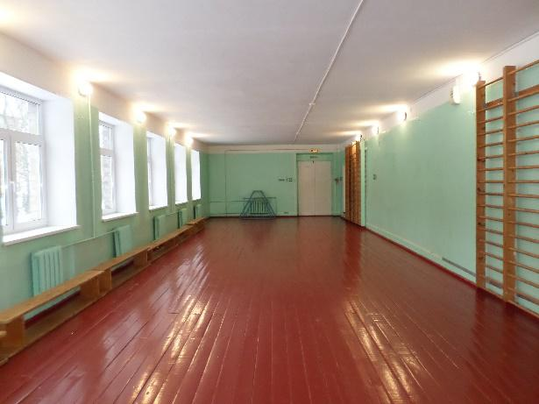
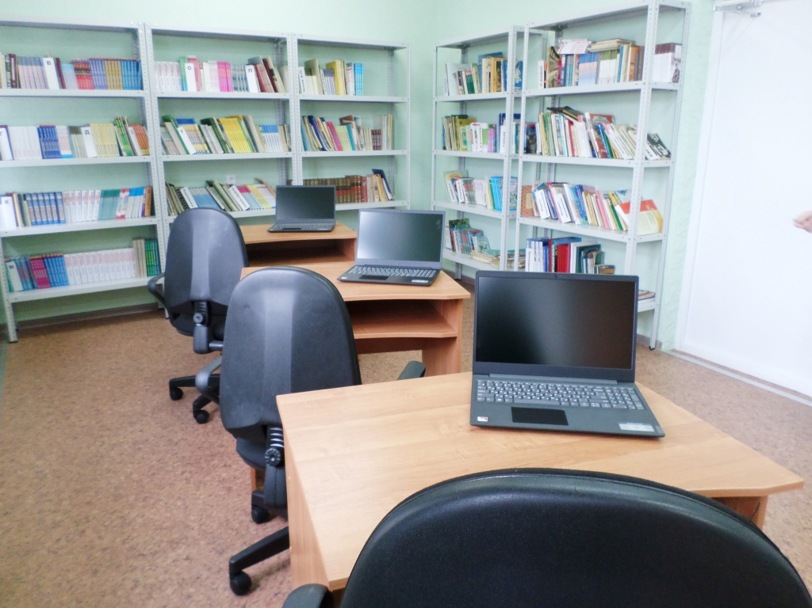
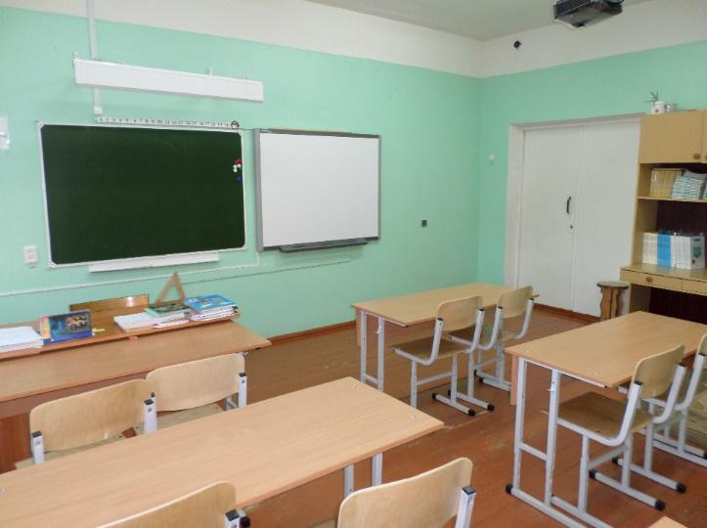
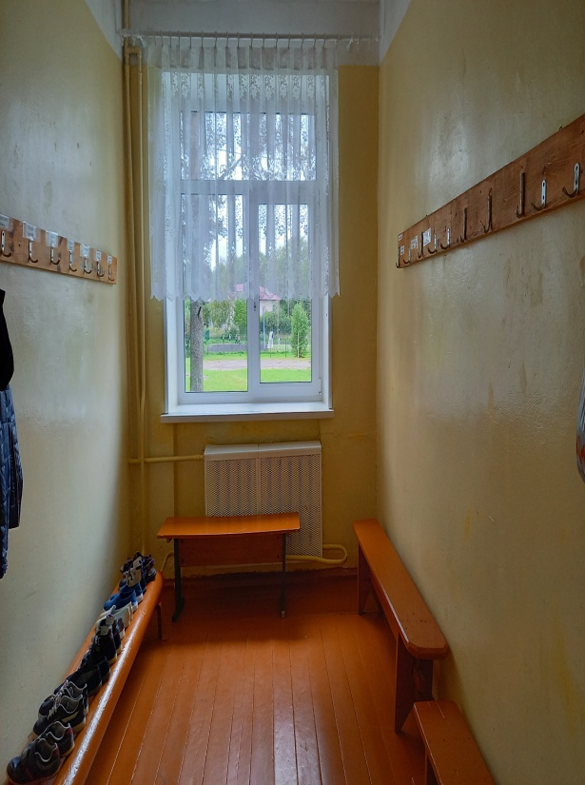
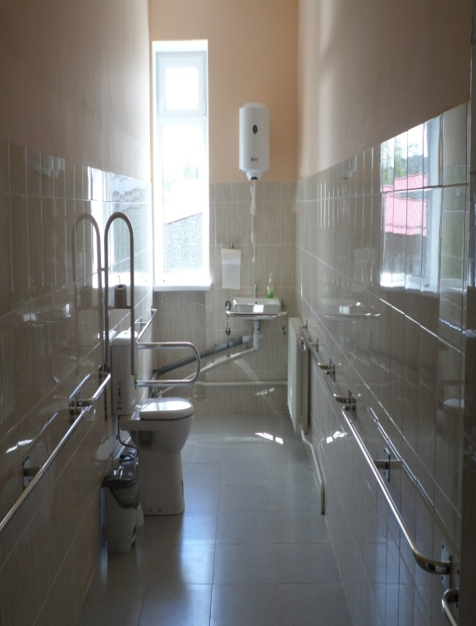
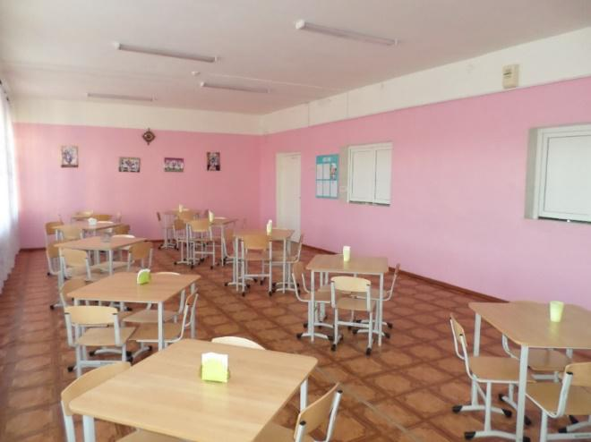
Помещения школы
ГКОУ Ленинградской области
«Подпорожская школа-интернат, реализующая адаптированные программы»
Подготовила Соколова Елена Владимировна
Учитель 1 квалификационной категории

Slide 2
Цель:
Создание условий для узнавания (различения) здания школы, помещений школы на изображениях (1 урок).
Создание условий для называния помещений школы при узнавании их на изображении (2 урок).
Задачи:
Продолжить учить узнавать (различать), показывать (называть) помещения школы на изображениях.
Развивать произвольное внимание, память, произносительную сторону речи.

Slide 3
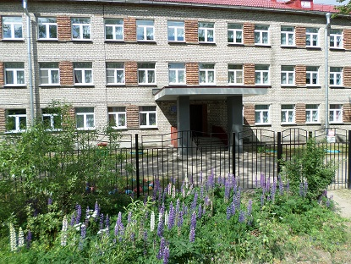
Это наша школа

Slide 4
В школе есть
КЛАССЫ

Slide 5
СТОЛОВАЯ

Slide 6
БИБЛИОТЕКА

Slide 7
СПОРТИВНЫЙ ЗАЛ

Slide 8

ГАРДЕРОБ

Slide 9

ТУАЛЕТ

Slide 10
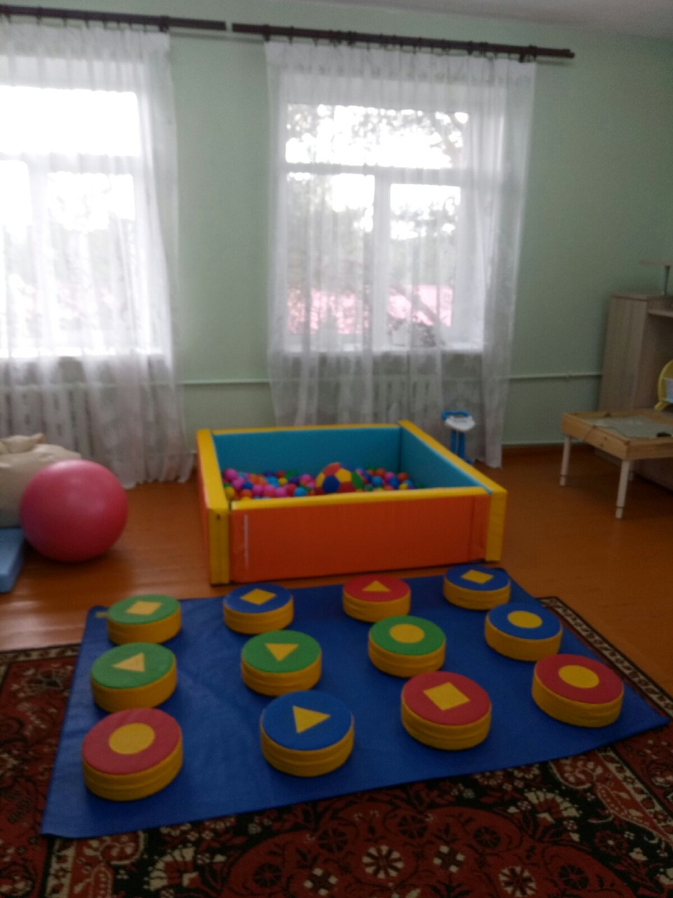
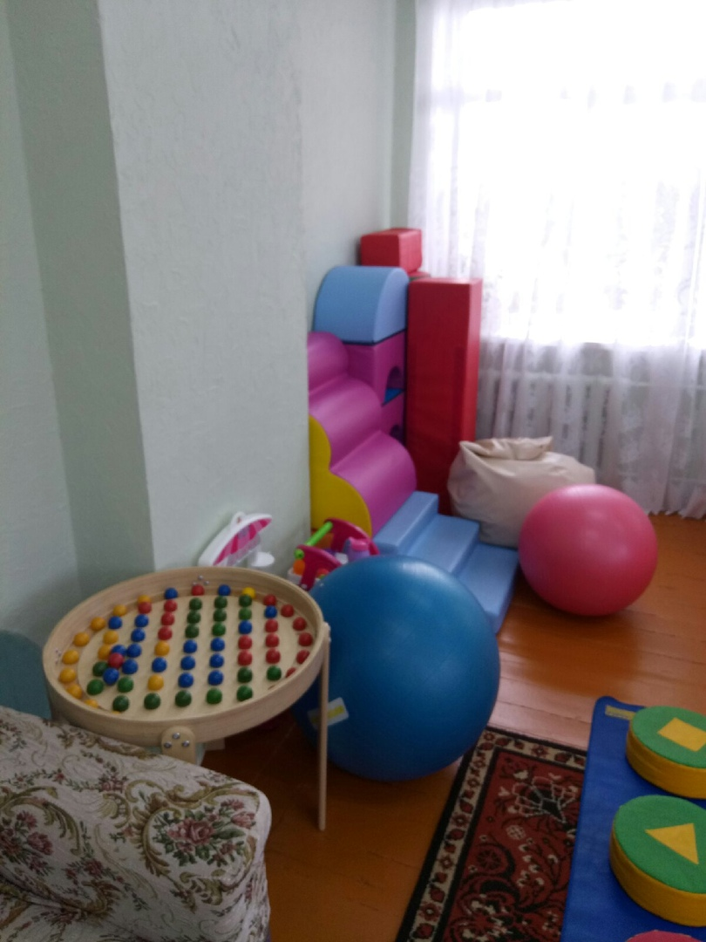
КАБИНЕТ ПСИХОЛОГА

Slide 11
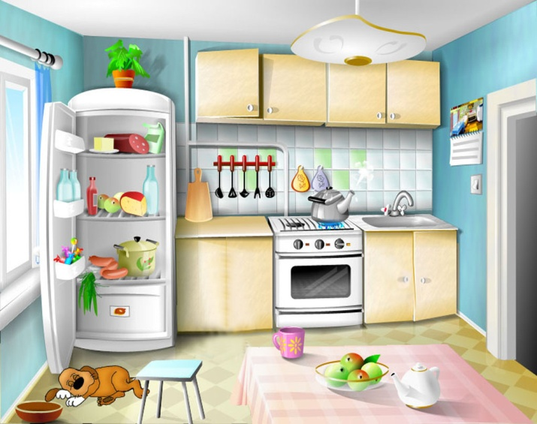
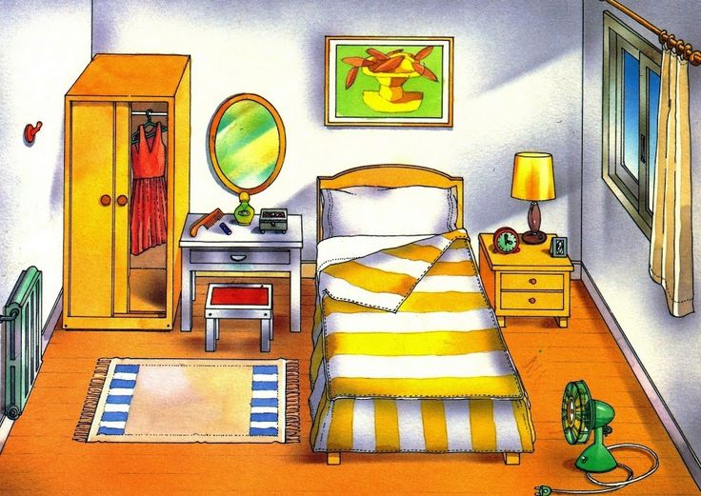
НАЙДИ ПОМЕЩЕНИЕ, КОТОРОГО НЕТ В ШКОЛЕ
?

